Slide 1
勤加软件WEB服务器运维管理平台
社 区 版 · 功 能 演 示
零客户端 · 浏览器即开即用 · 全功能 Linux 服务器运维网关
Web 终端
SFTP 文件管理
远程桌面
网址监控
AI 助手
权限审计
内蒙古勤加软件有限公司 · qinplus.com · 2026-10

Slide 2
目录
CONTENTS
01
产品概览
定位、架构理念与关键数字
02
核心功能
八大功能模块一览
03
安装演示
Windows 版安装向导：双击安装包到服务启动
04
页面演示
登录 / 概览 / 服务器 / 终端 / 文件 / AI / 告警
05
演示信息
演示账号、访问方式与联系方式

Slide 3
产品概览
OVERVIEW
面向企业运维场景的统一网关平台：无需安装任何客户端，浏览器打开即用，将散落的服务器、账号、脚本与审计要求收敛到一个入口，Linux 与 Windows 混合环境统一纳管。
零客户端
浏览器即开即用，免安装、免插件，跨平台访问
8
3
大核心功能
类审计日志
统一入口
服务器、终端、文件、监控、审计一站直达
2
0
安全合规
最小权限授权 + 全操作留痕，等保 2.0 友好
类服务器支持
客户端安装
数据来源：社区版 v1.0.0 实测截图与演示录屏（2026-10）

Slide 4
核心功能
KEY FEATURES
Web 终端
SFTP 文件管理
远程桌面
网址监控
浏览器直连 SSH，多标签会话保持
在线浏览 / 上传 / 下载 / 编辑
.rdp 一键生成，H5 网关直连
状态码 / 延时 / 证书周期巡检
集中管理
AI 助手
权限与审计
用户管理
分组管理，用户-服务器级授权
结合终端上下文分析与排障
登录 / 命令 / 文件全程留痕
最小权限模型，按需分配

Slide 5
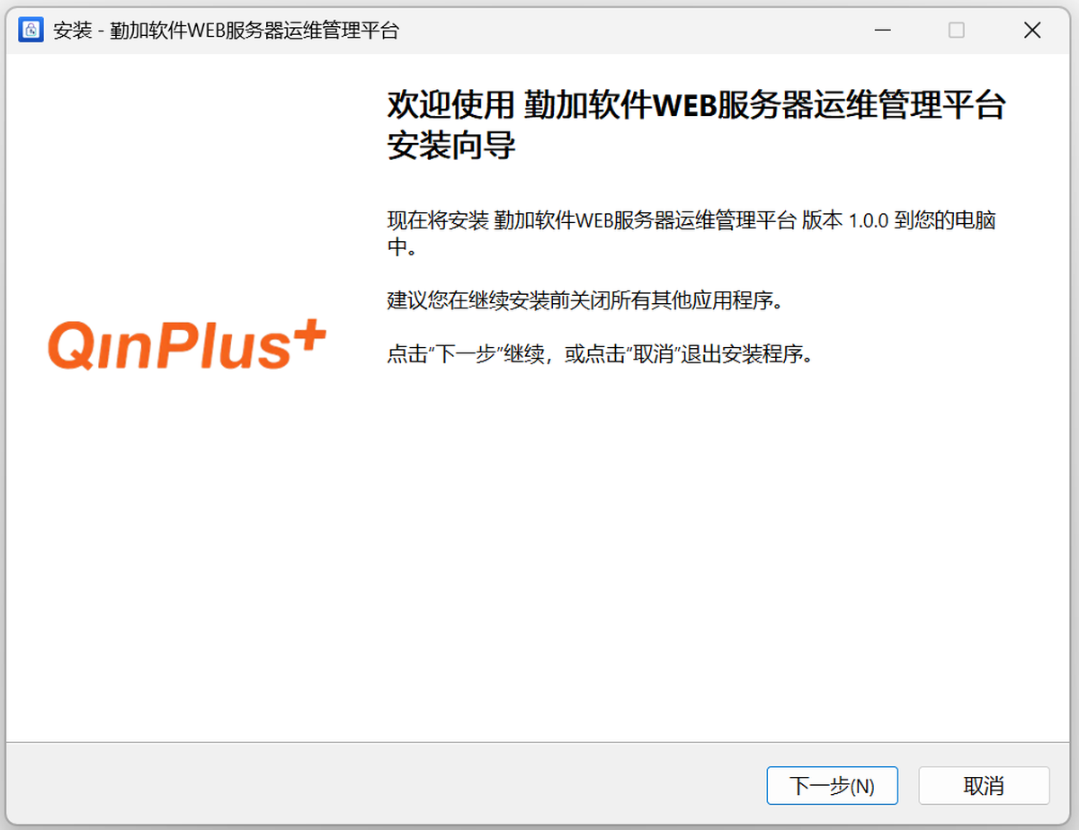
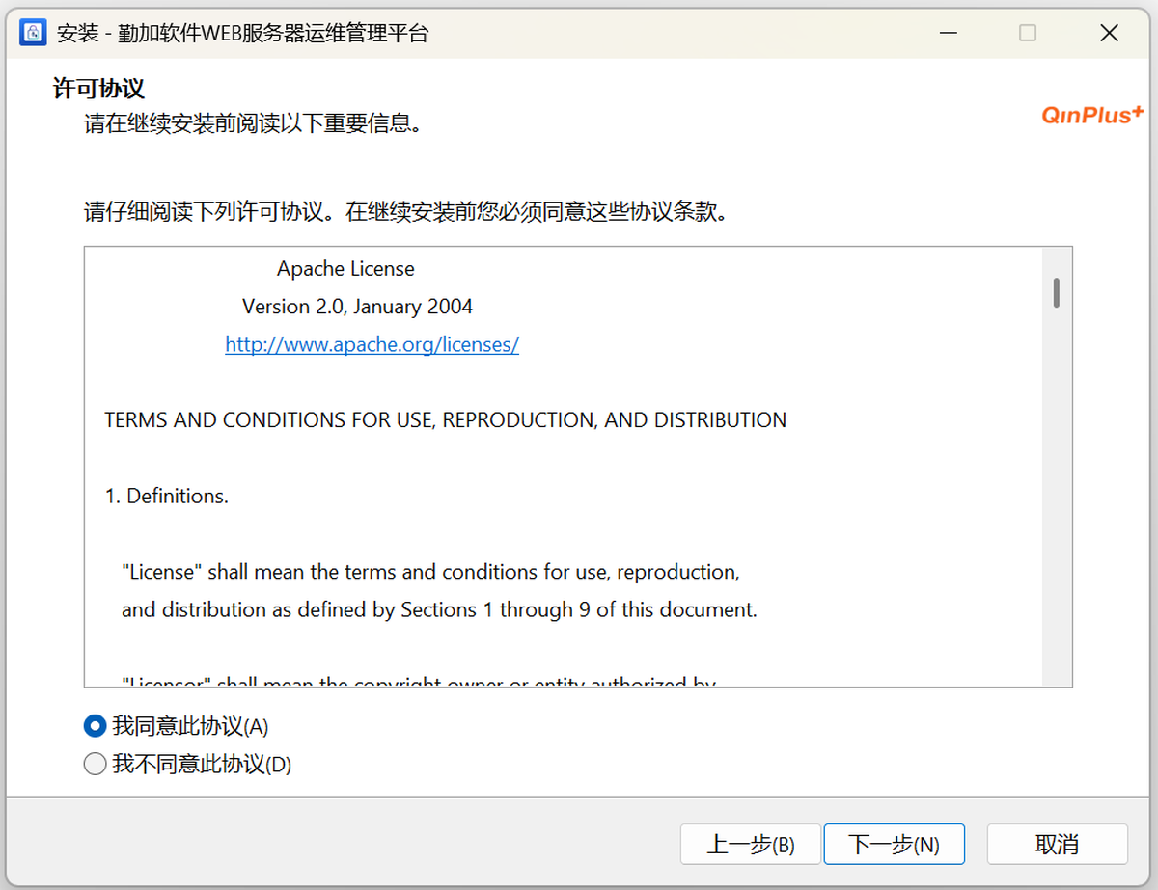
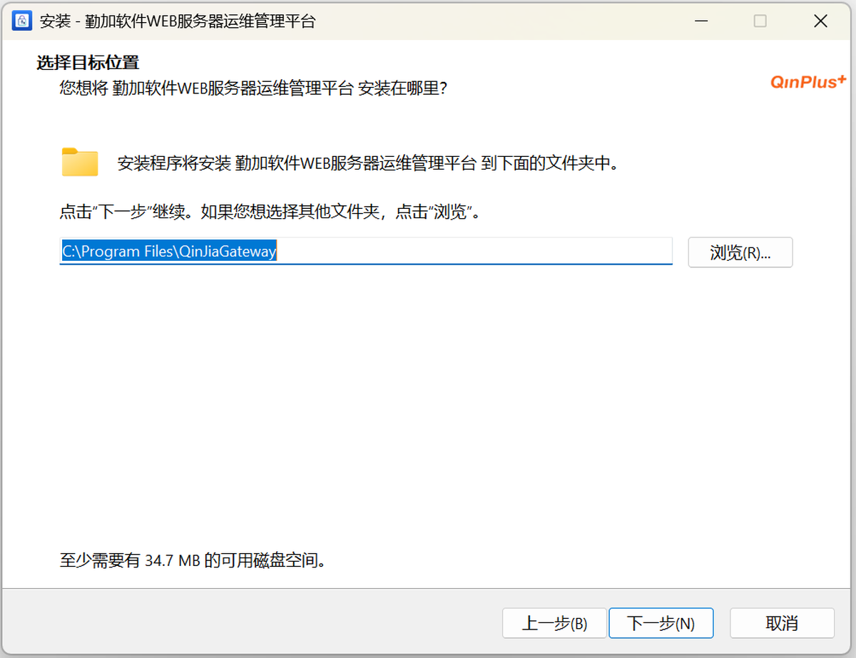
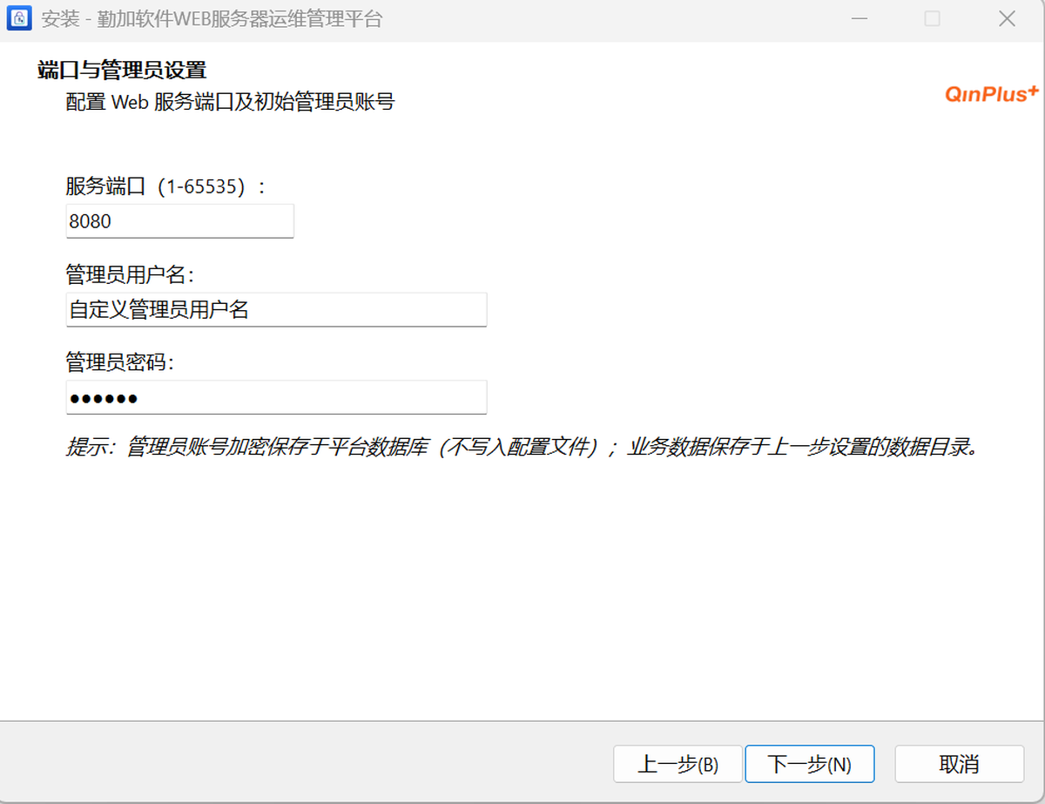
安装演示 · 安装向导（1/2）
SETUP 01
双击安装包进入向导：欢迎界面、许可协议、安装位置、端口与管理员四步完成初始化。
Step 1 · 欢迎界面
Step 2 · 许可协议
Step 3 · 安装位置
Step 4 · 端口与管理员
安装完成即自动启动服务并随系统开机自启，局域网内任意浏览器打开服务地址即可使用，无需额外安装客户端。

Slide 6
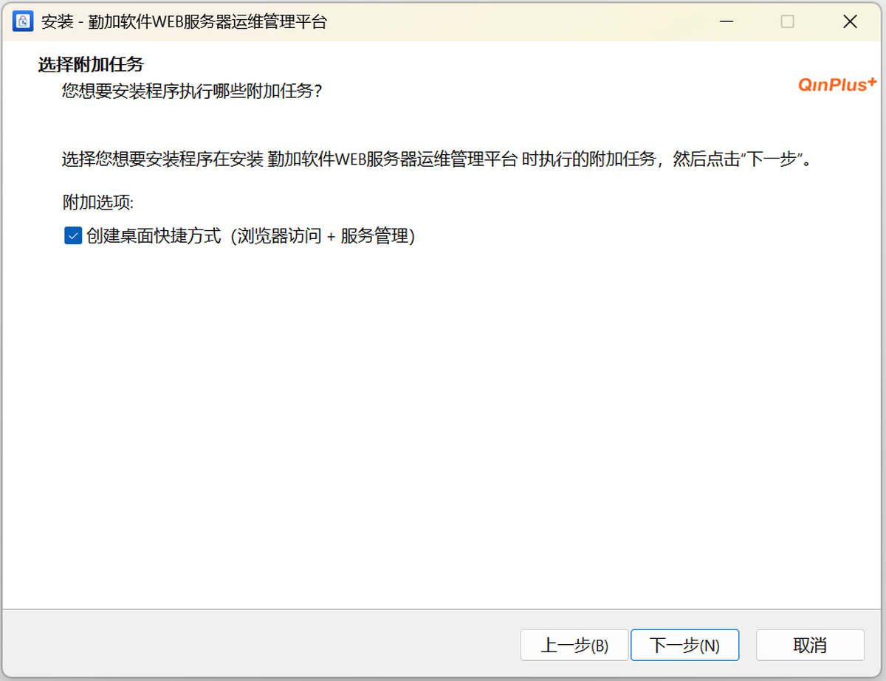
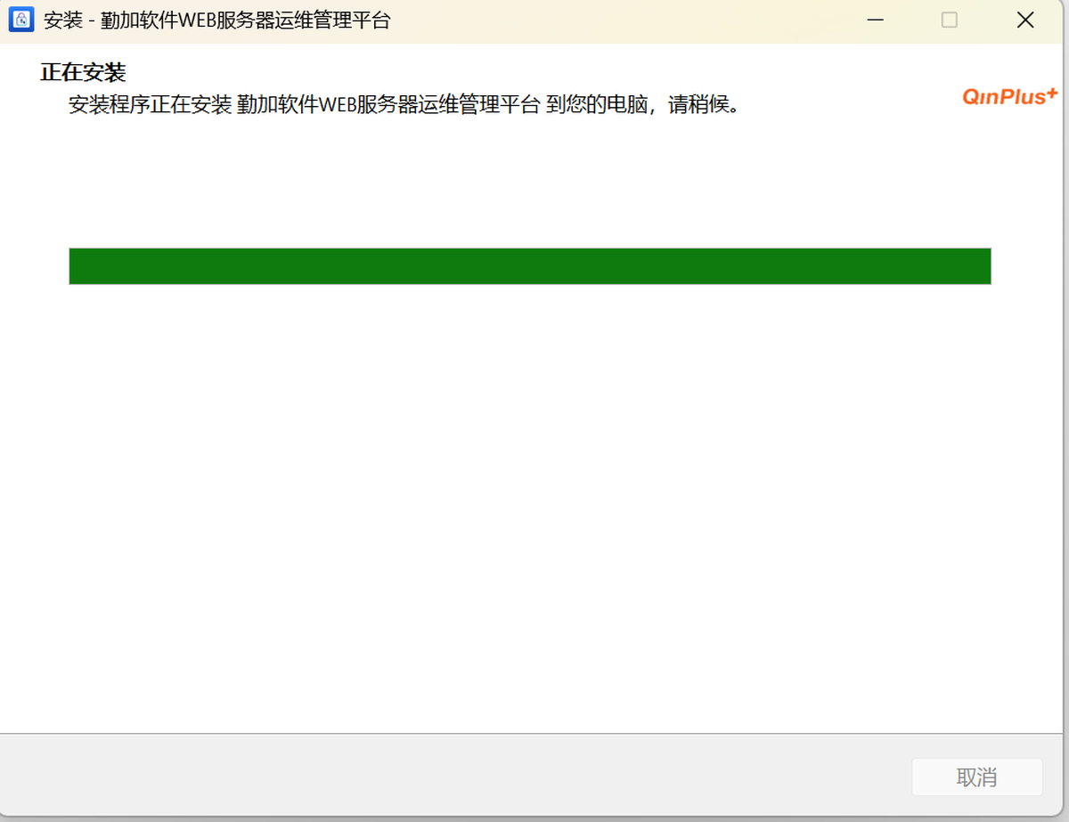
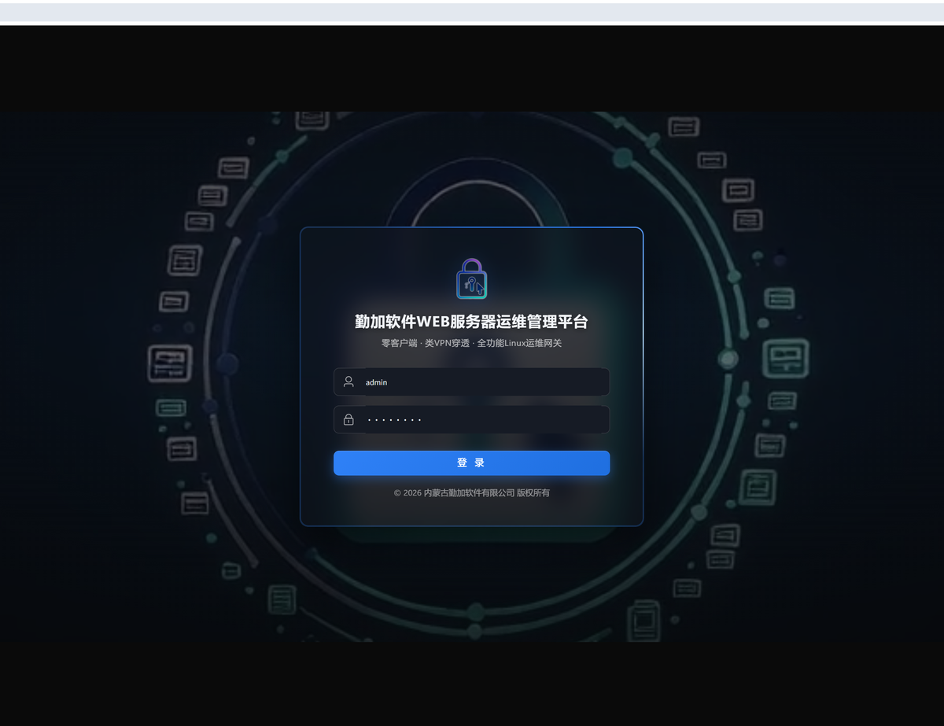
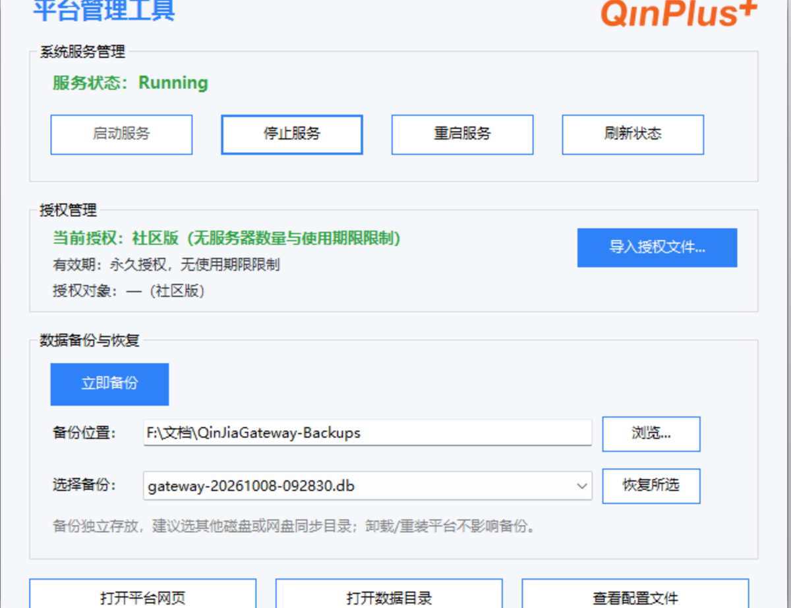
安装演示 · 安装向导（2/2）
SETUP 02
勾选附加任务后开始安装，向导自动部署文件并注册 Windows 服务；完成后在浏览器打开平台，并可用管理工具启停服务。
Step 5 · 附加任务
Step 6 · 正在安装
Step 7 · 完成并打开平台
Step 8 · 服务管理工具
安装完成即自动启动服务并随系统开机自启，默认端口 8080；局域网内任意浏览器打开服务地址即可使用。

Slide 7
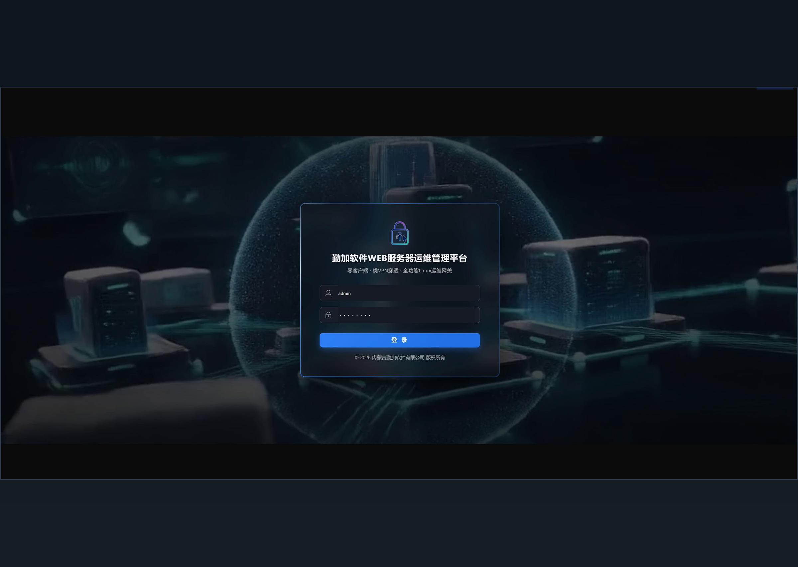
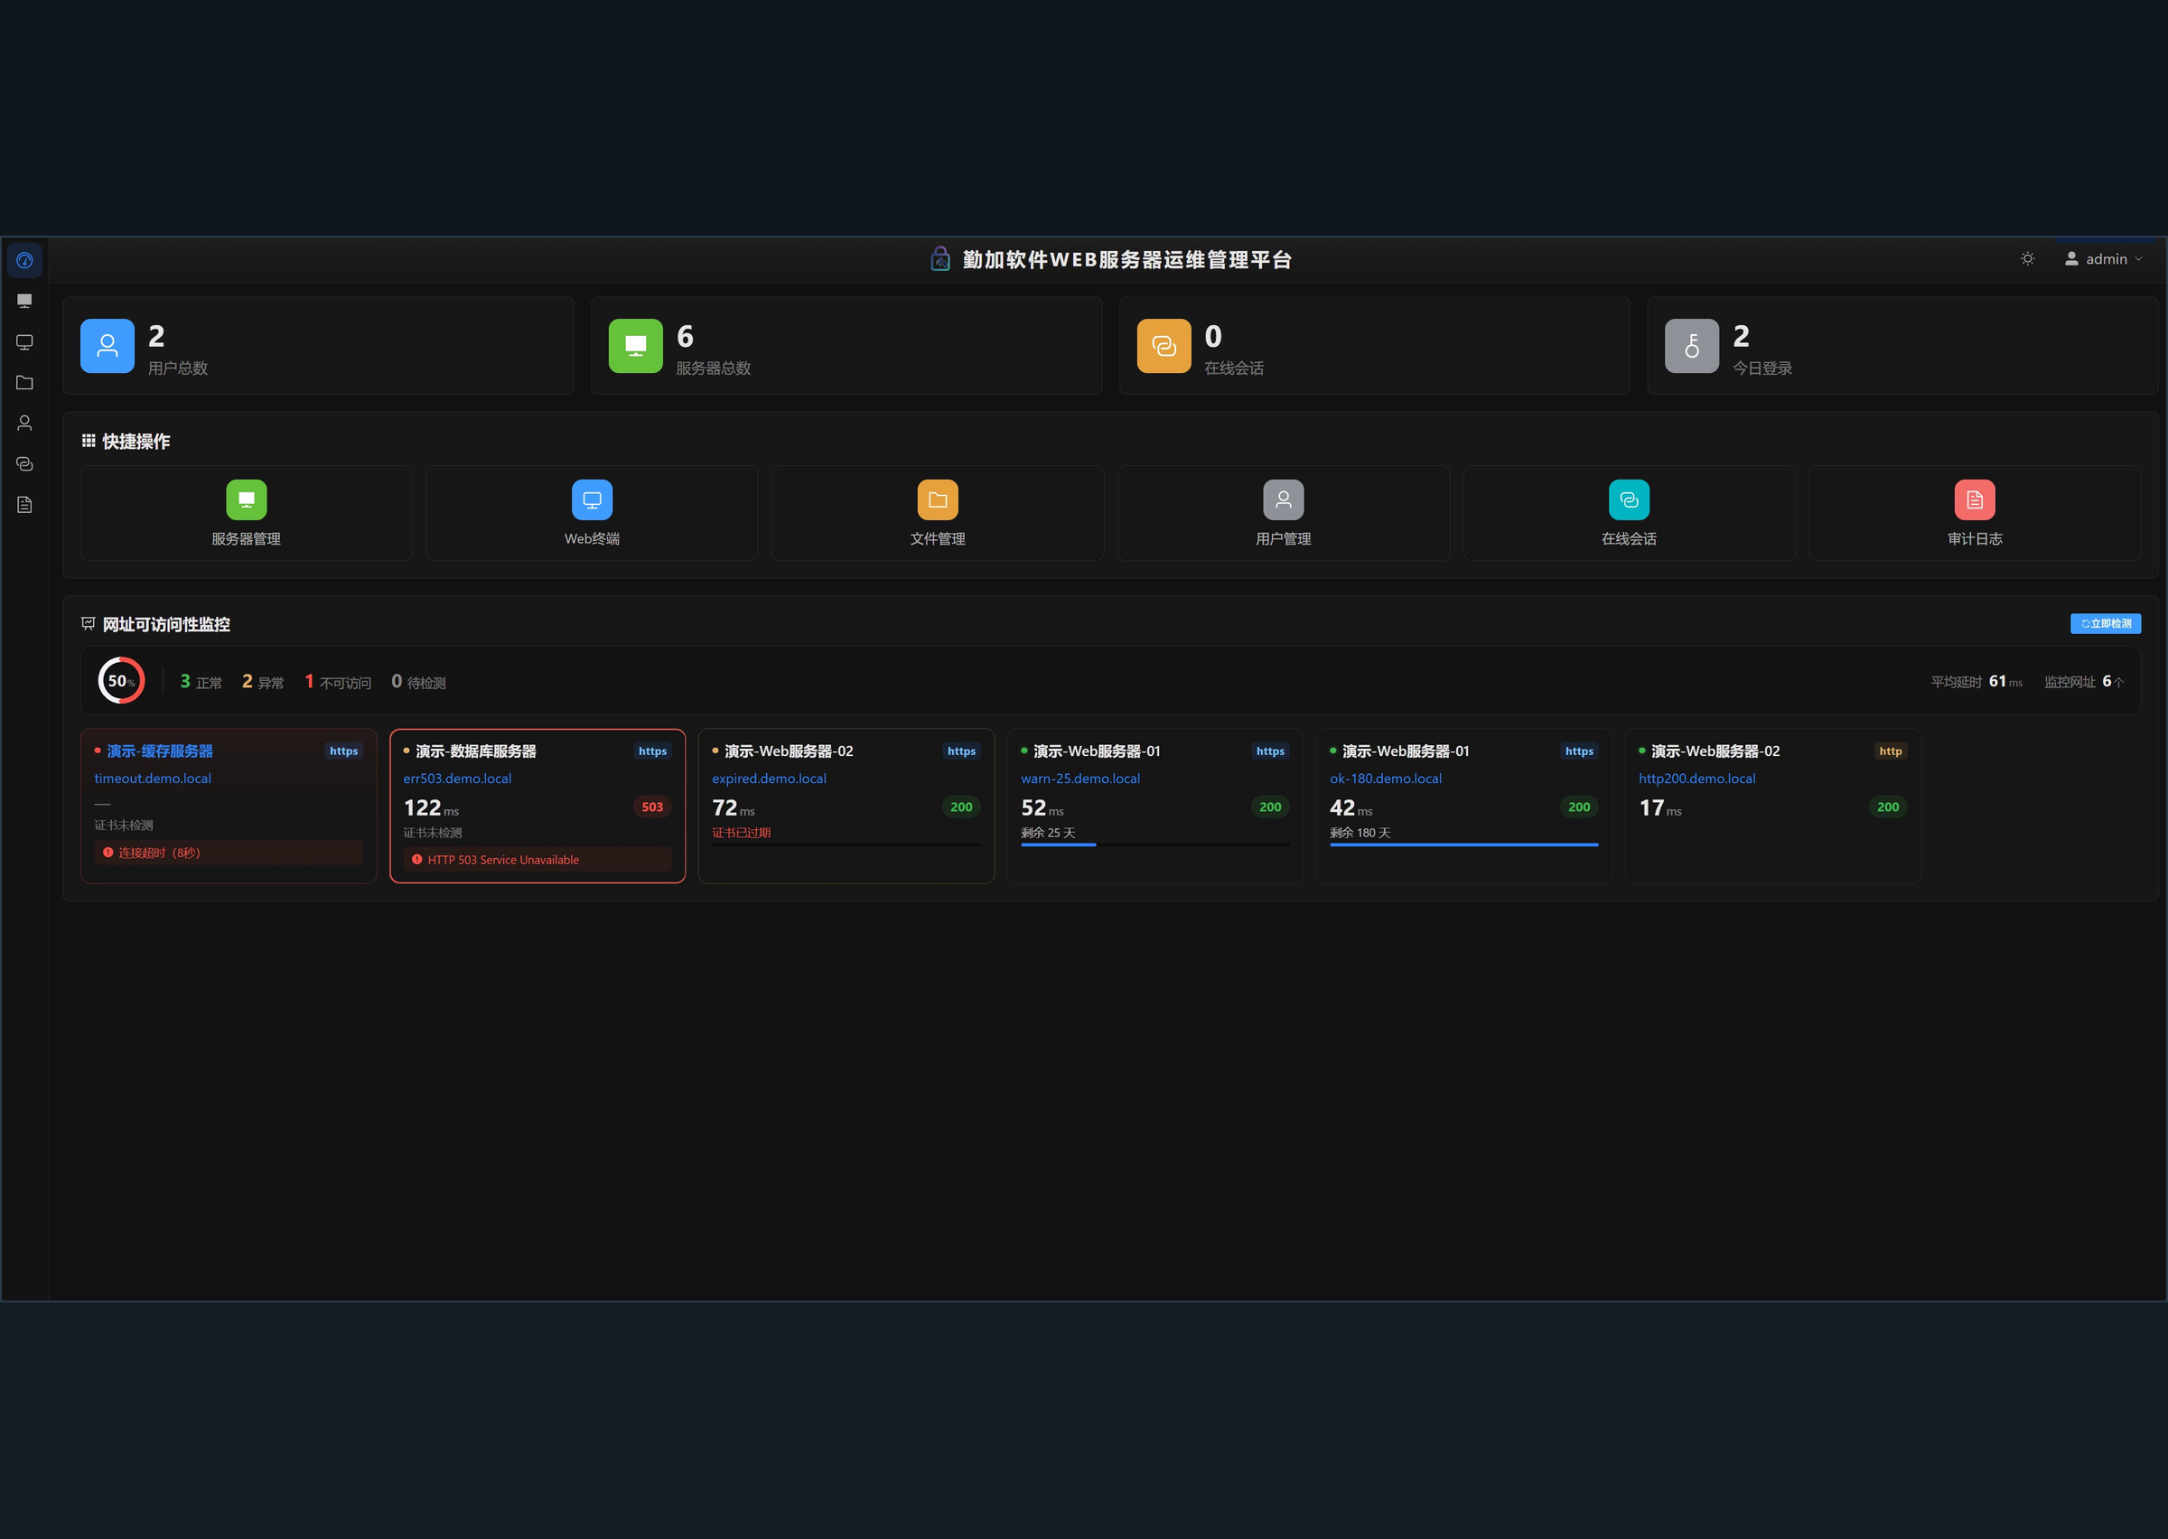
页面演示 · 登录与运维概览
DEMO 01
登录页 · 浏览器访问 localhost:8080，输入管理员账号即可进入
运维概览 · 统计卡片 / 快捷操作 / 网址健康检测

Slide 8
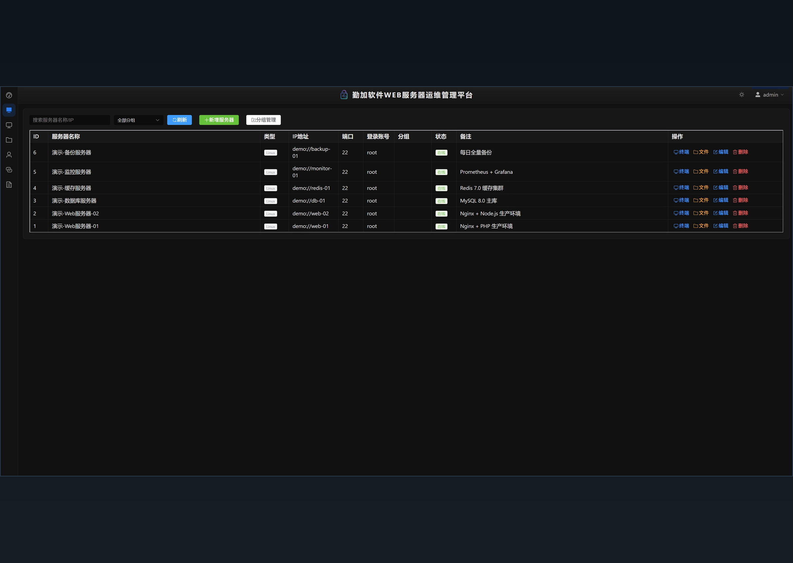
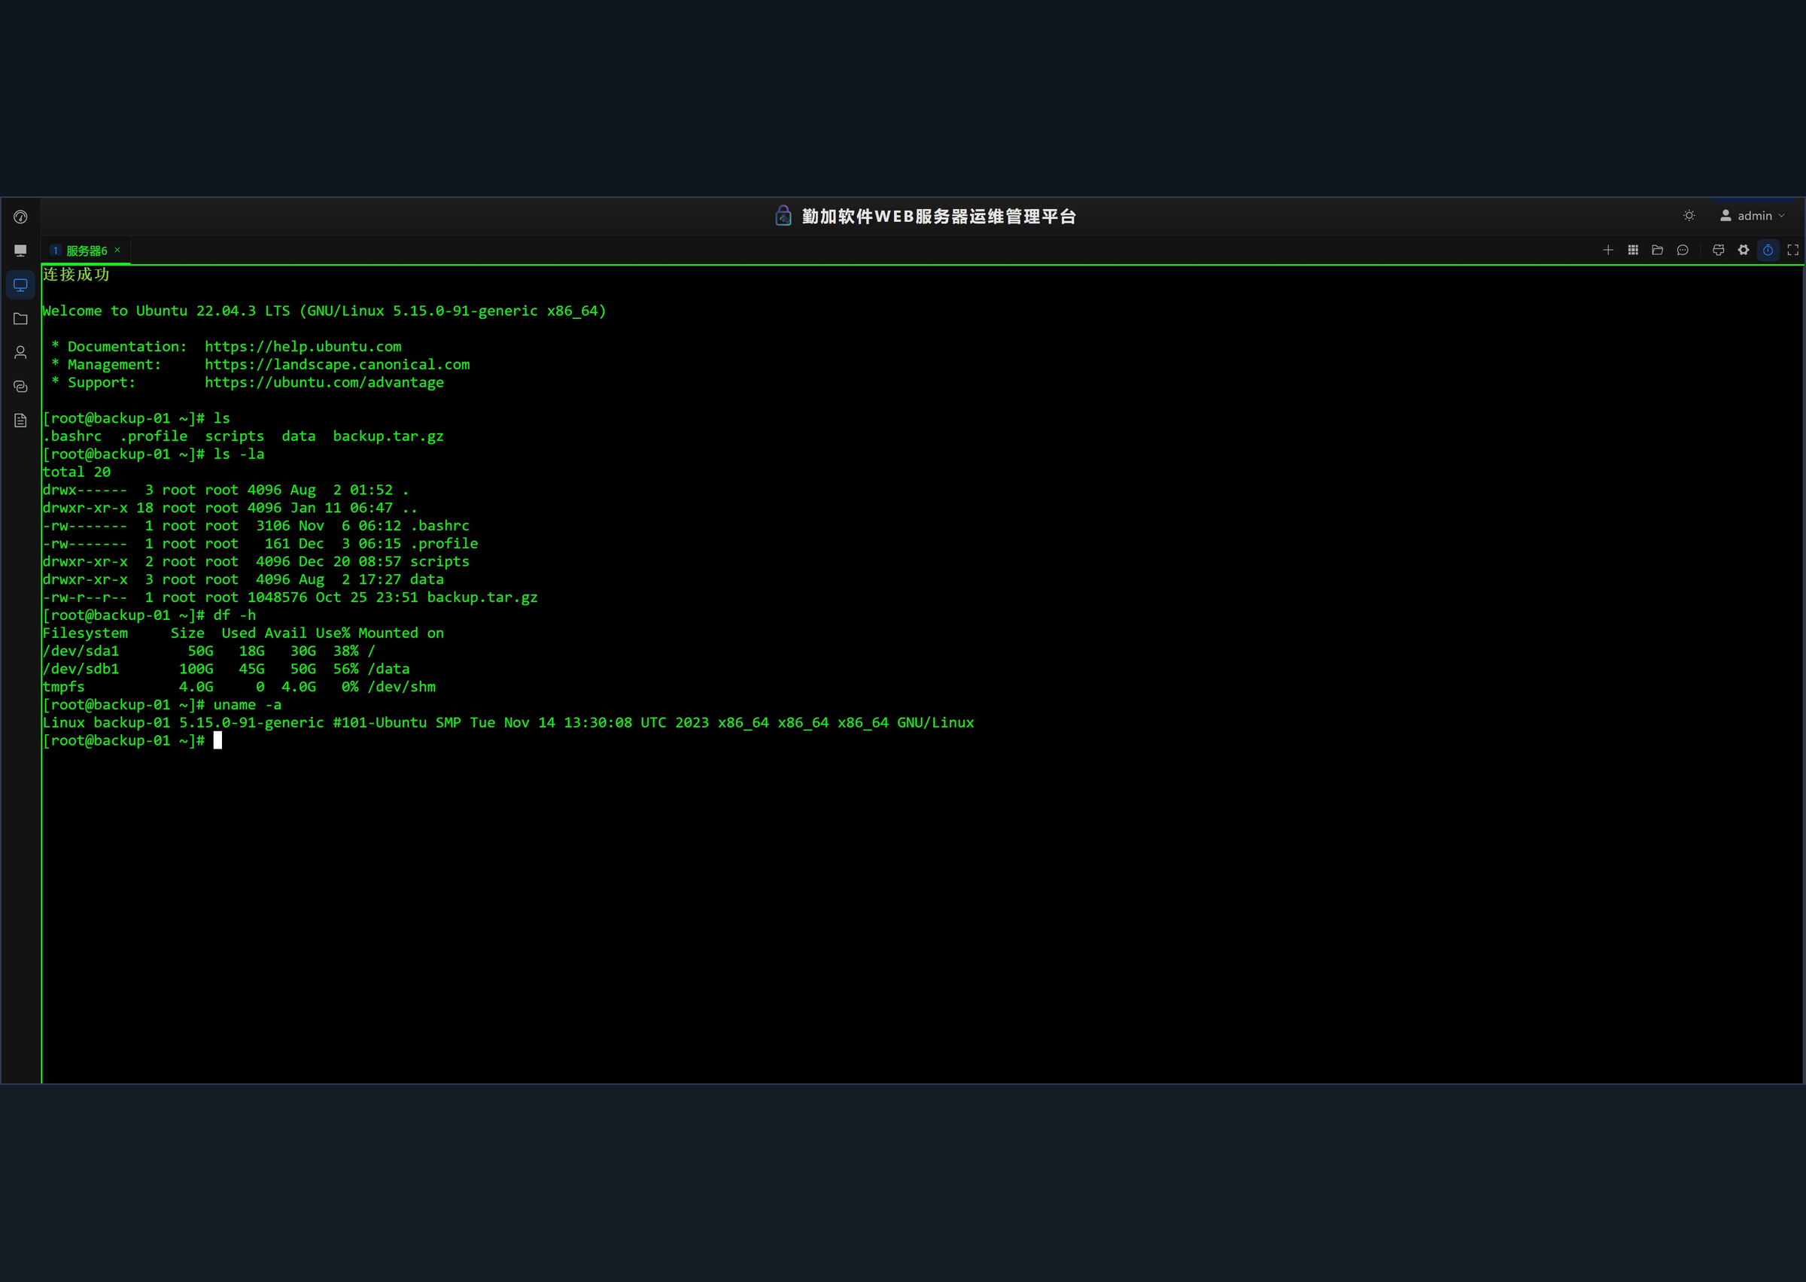
页面演示 · 服务器与 Web 终端
DEMO 02
服务器管理 · 分组 / 搜索 / 状态与连通性检测
Web 终端 · 浏览器直连 SSH，多标签会话保持

Slide 9
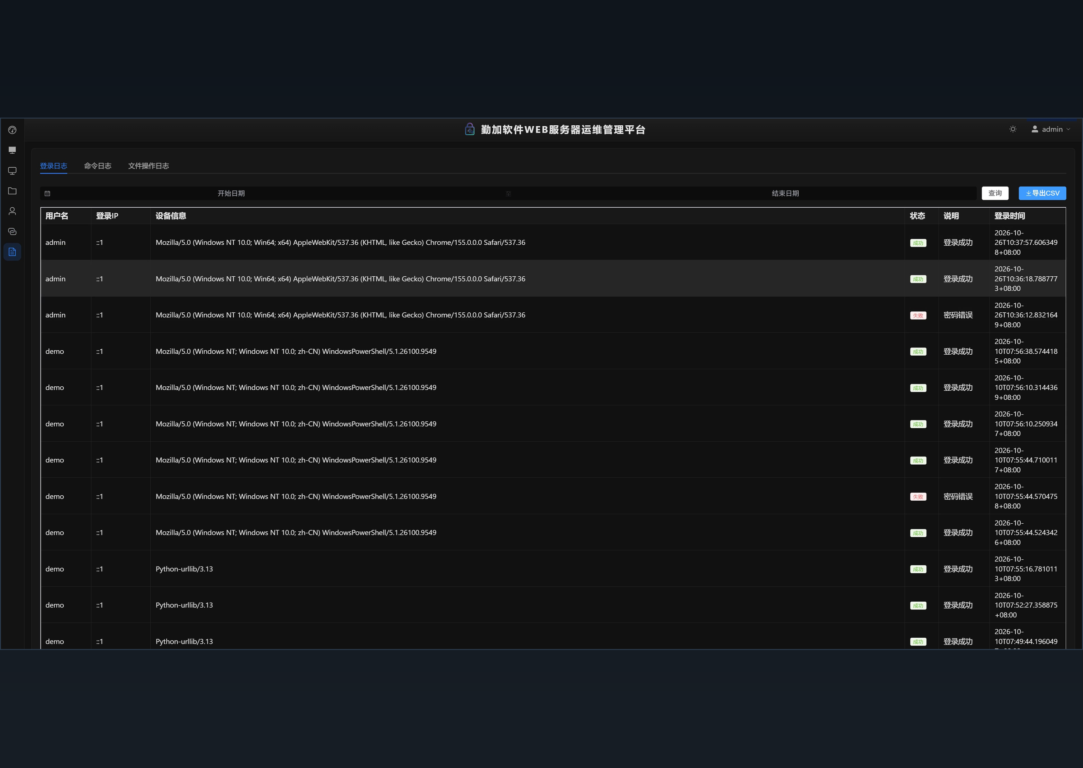
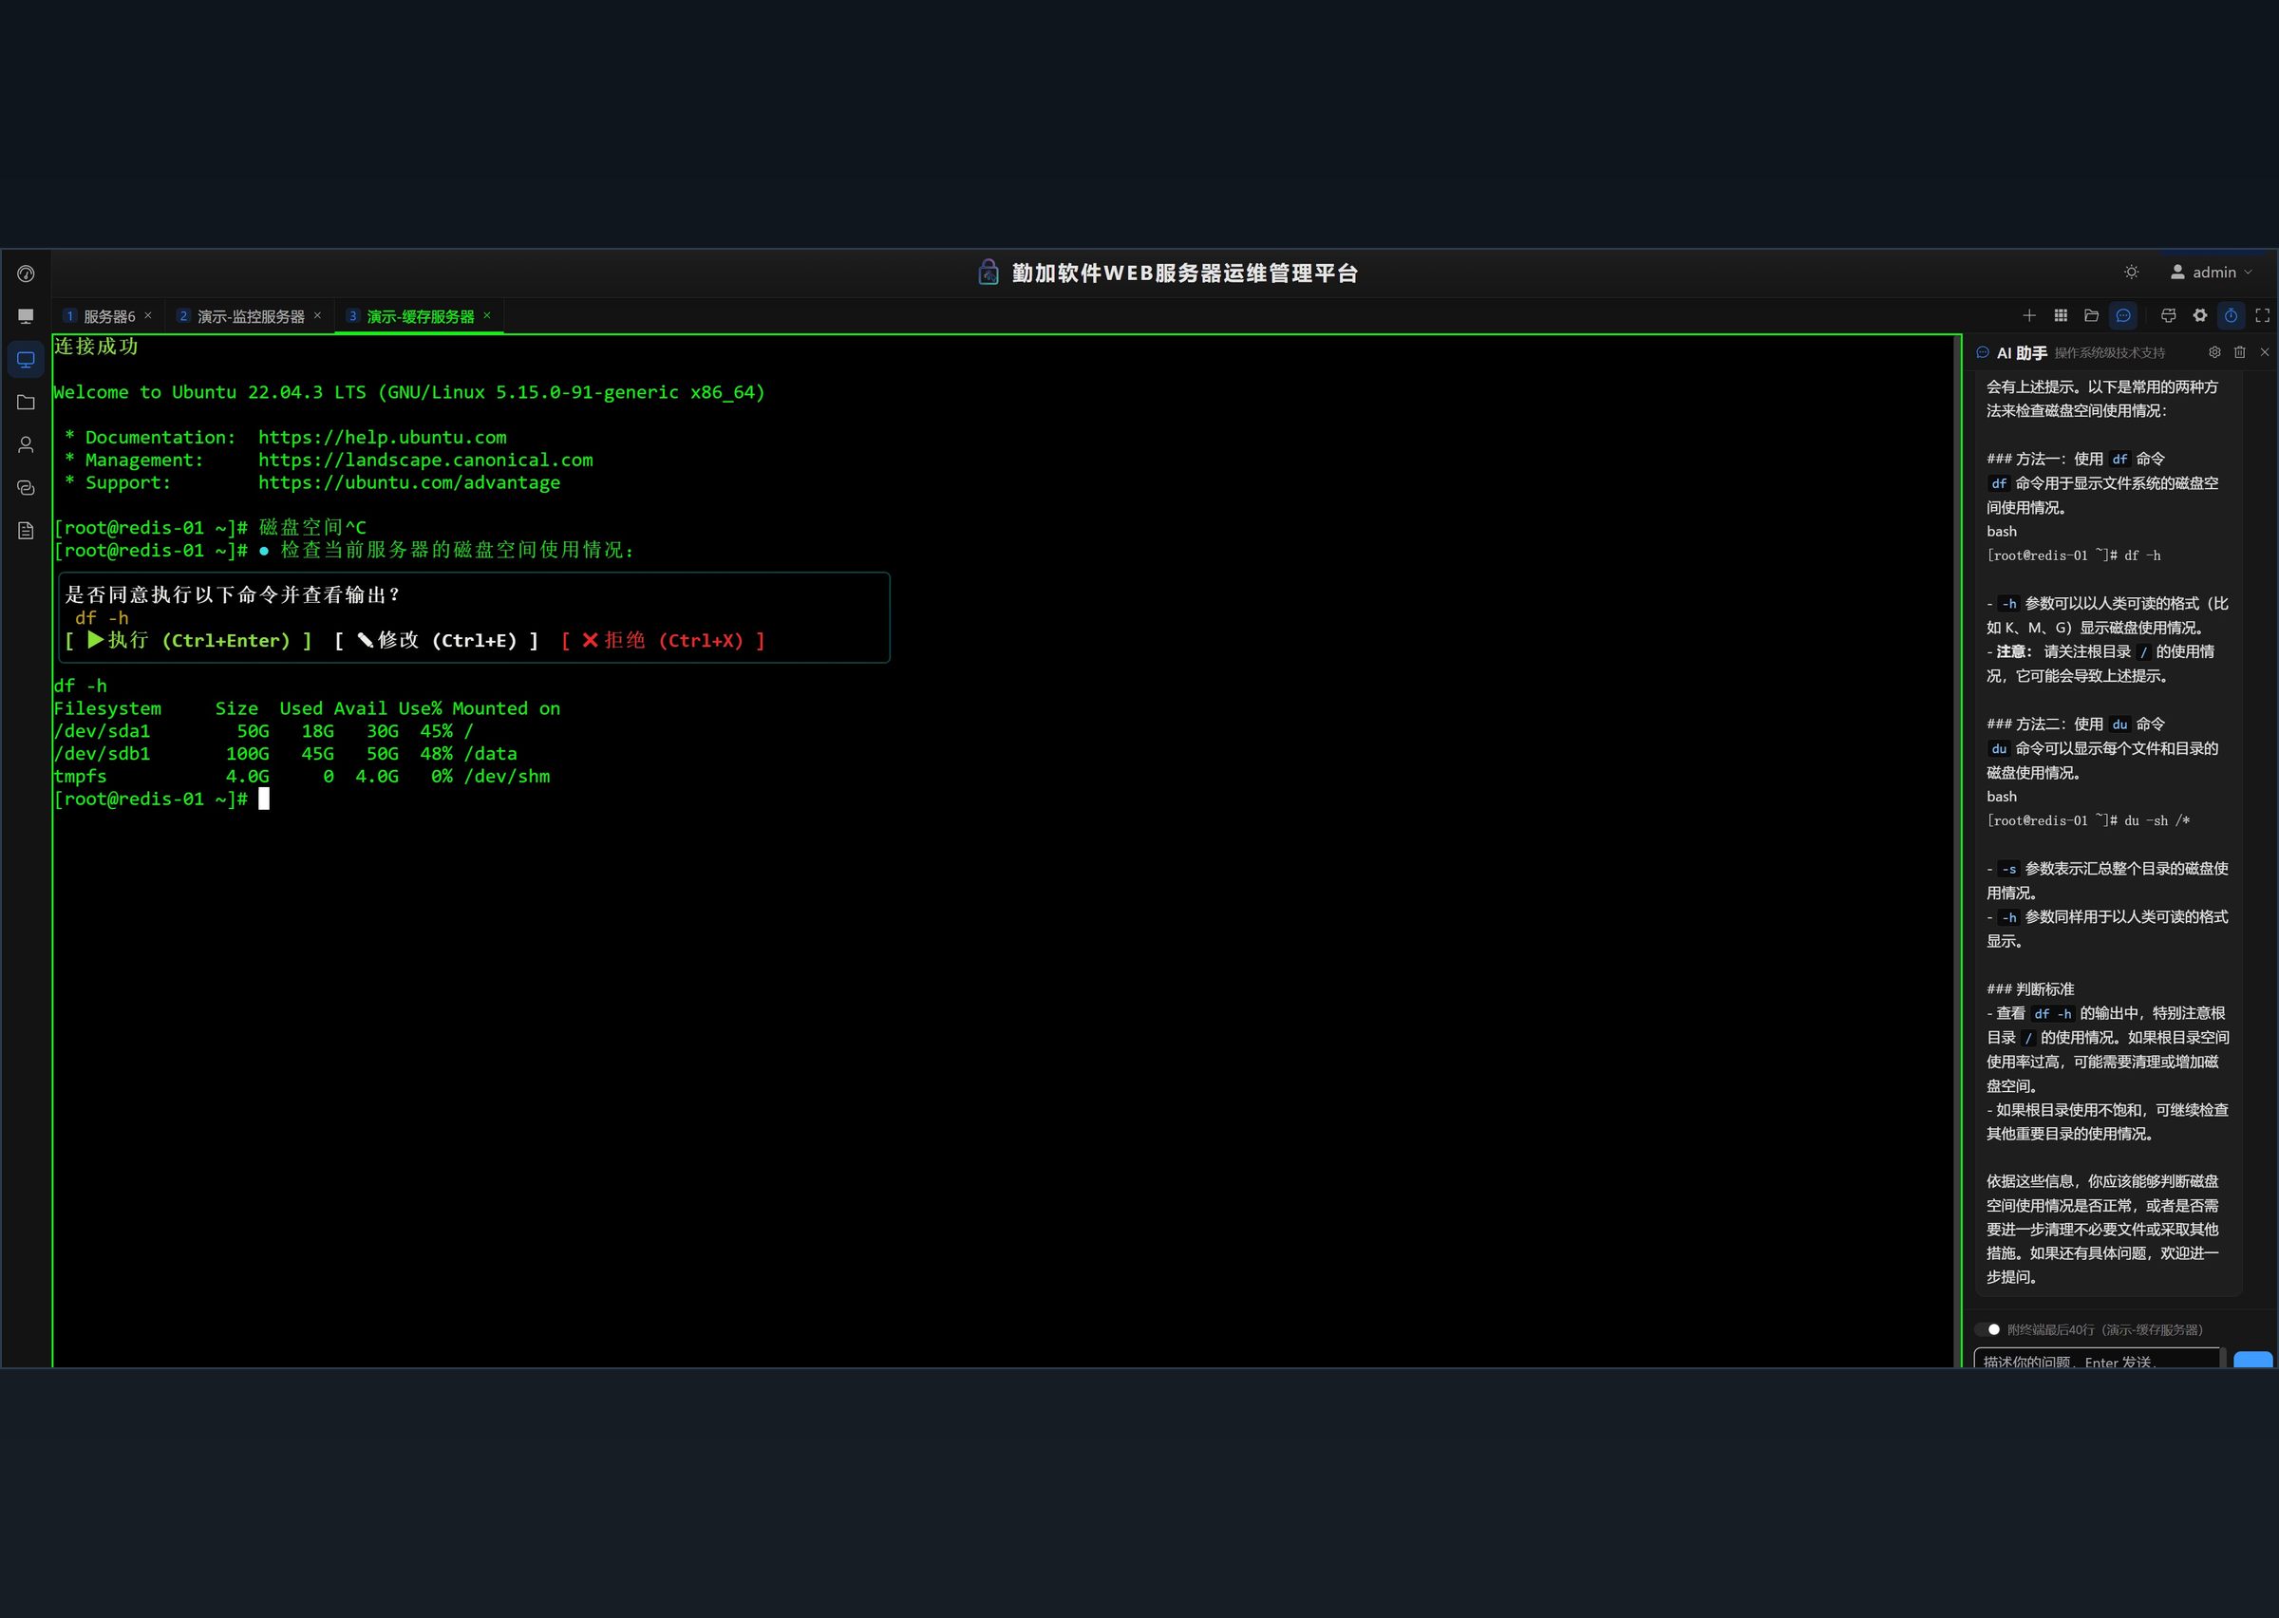
页面演示 · 文件管理与 AI 助手
DEMO 03
SFTP 文件管理 · 目录导航 / 上传下载 / 权限查看
AI 助手 · 结合终端上下文分析与排障建议

Slide 10
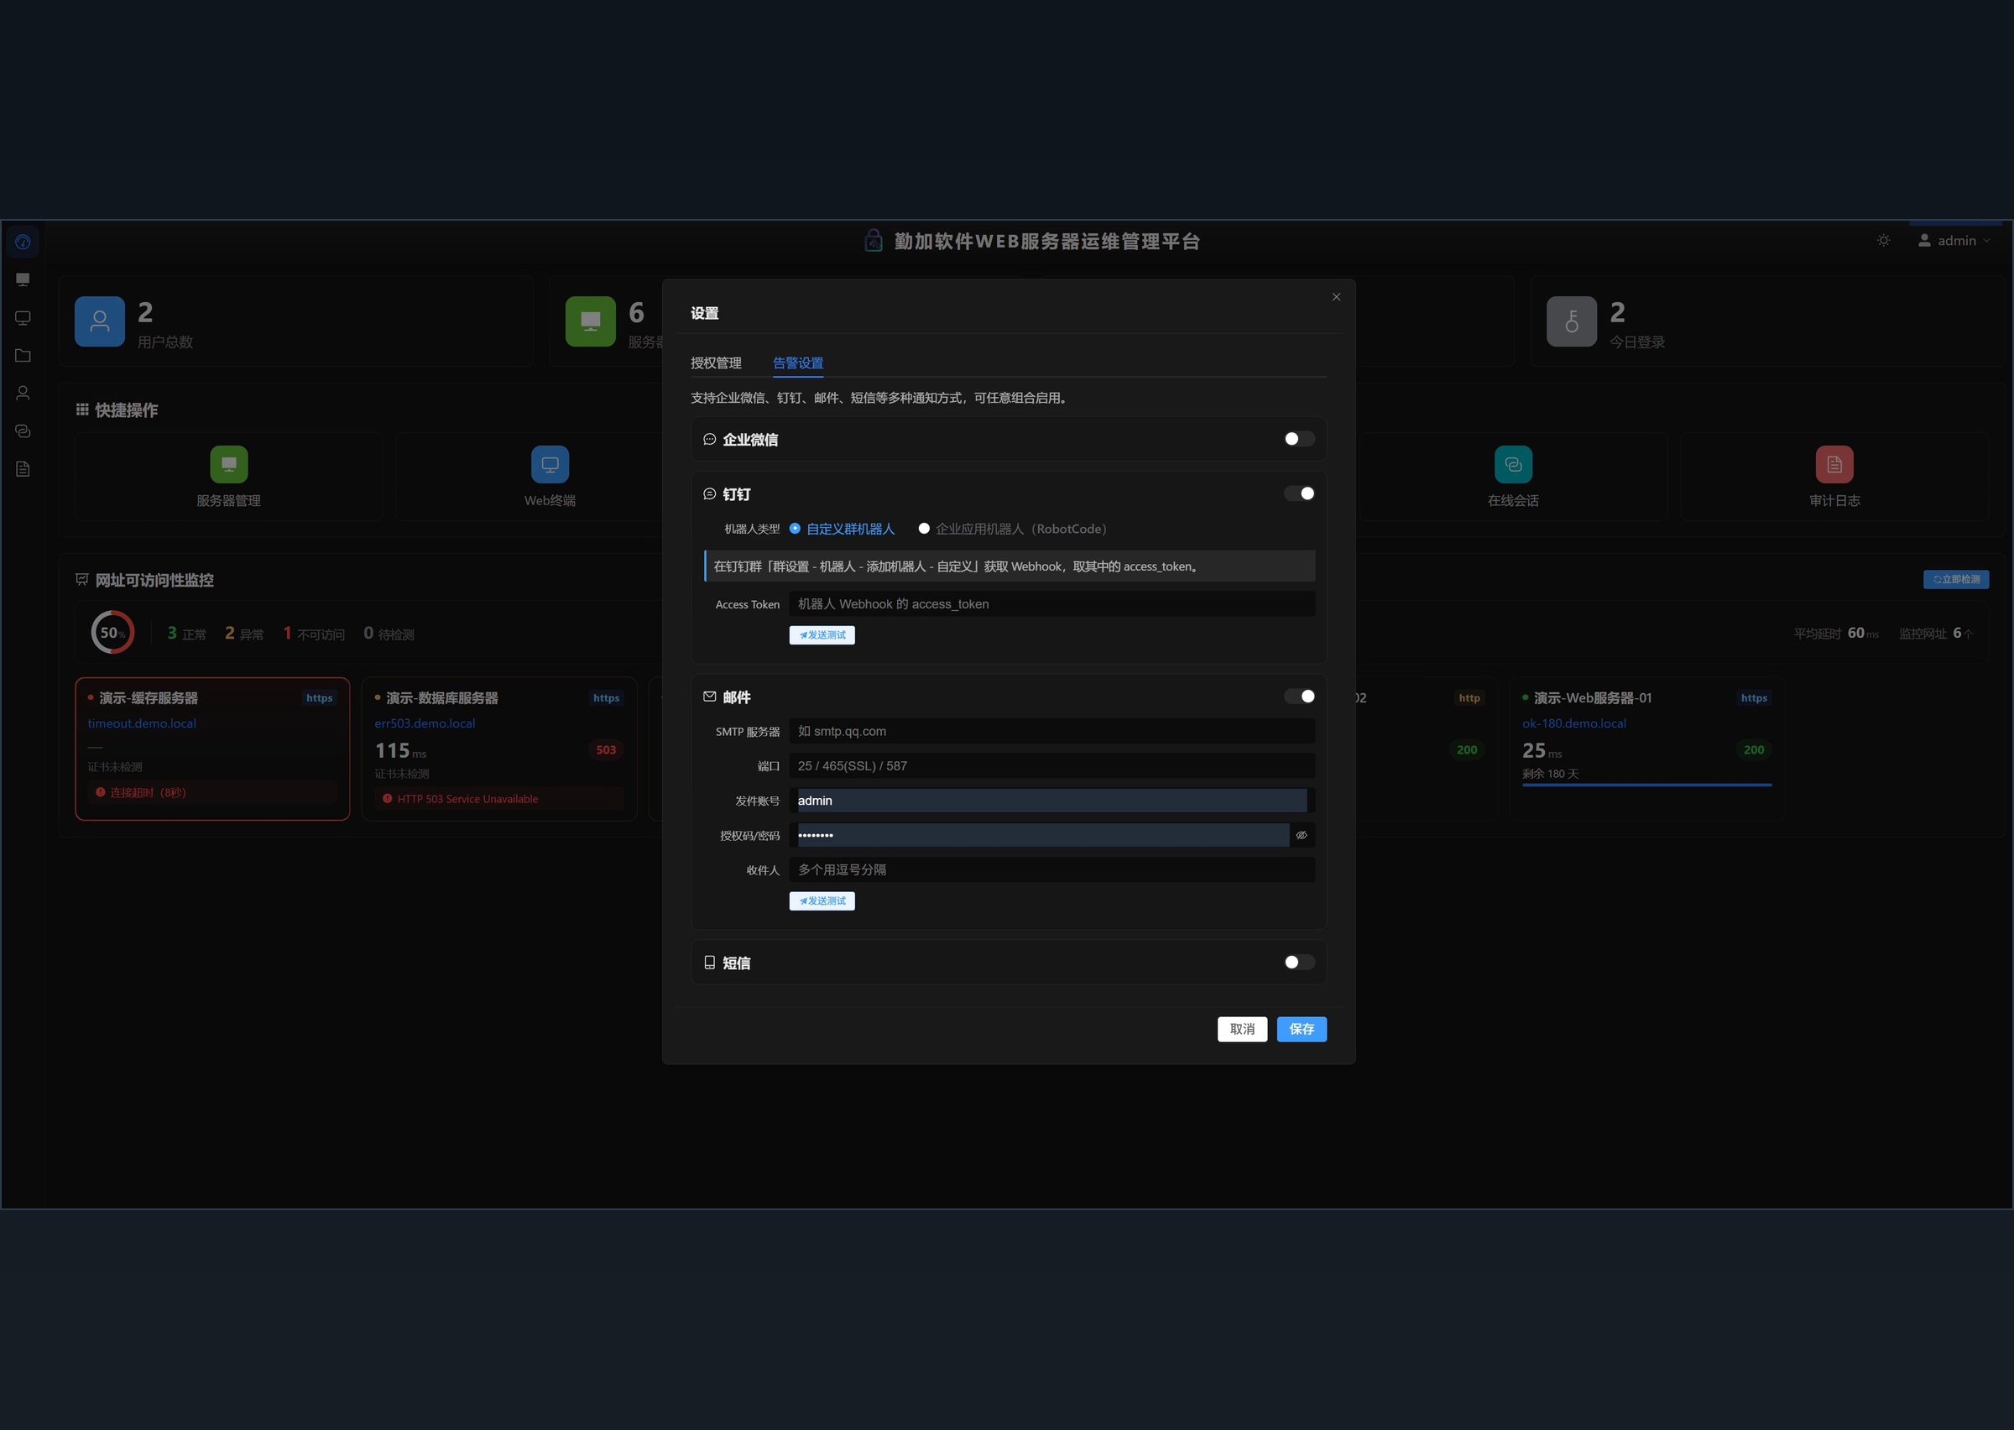
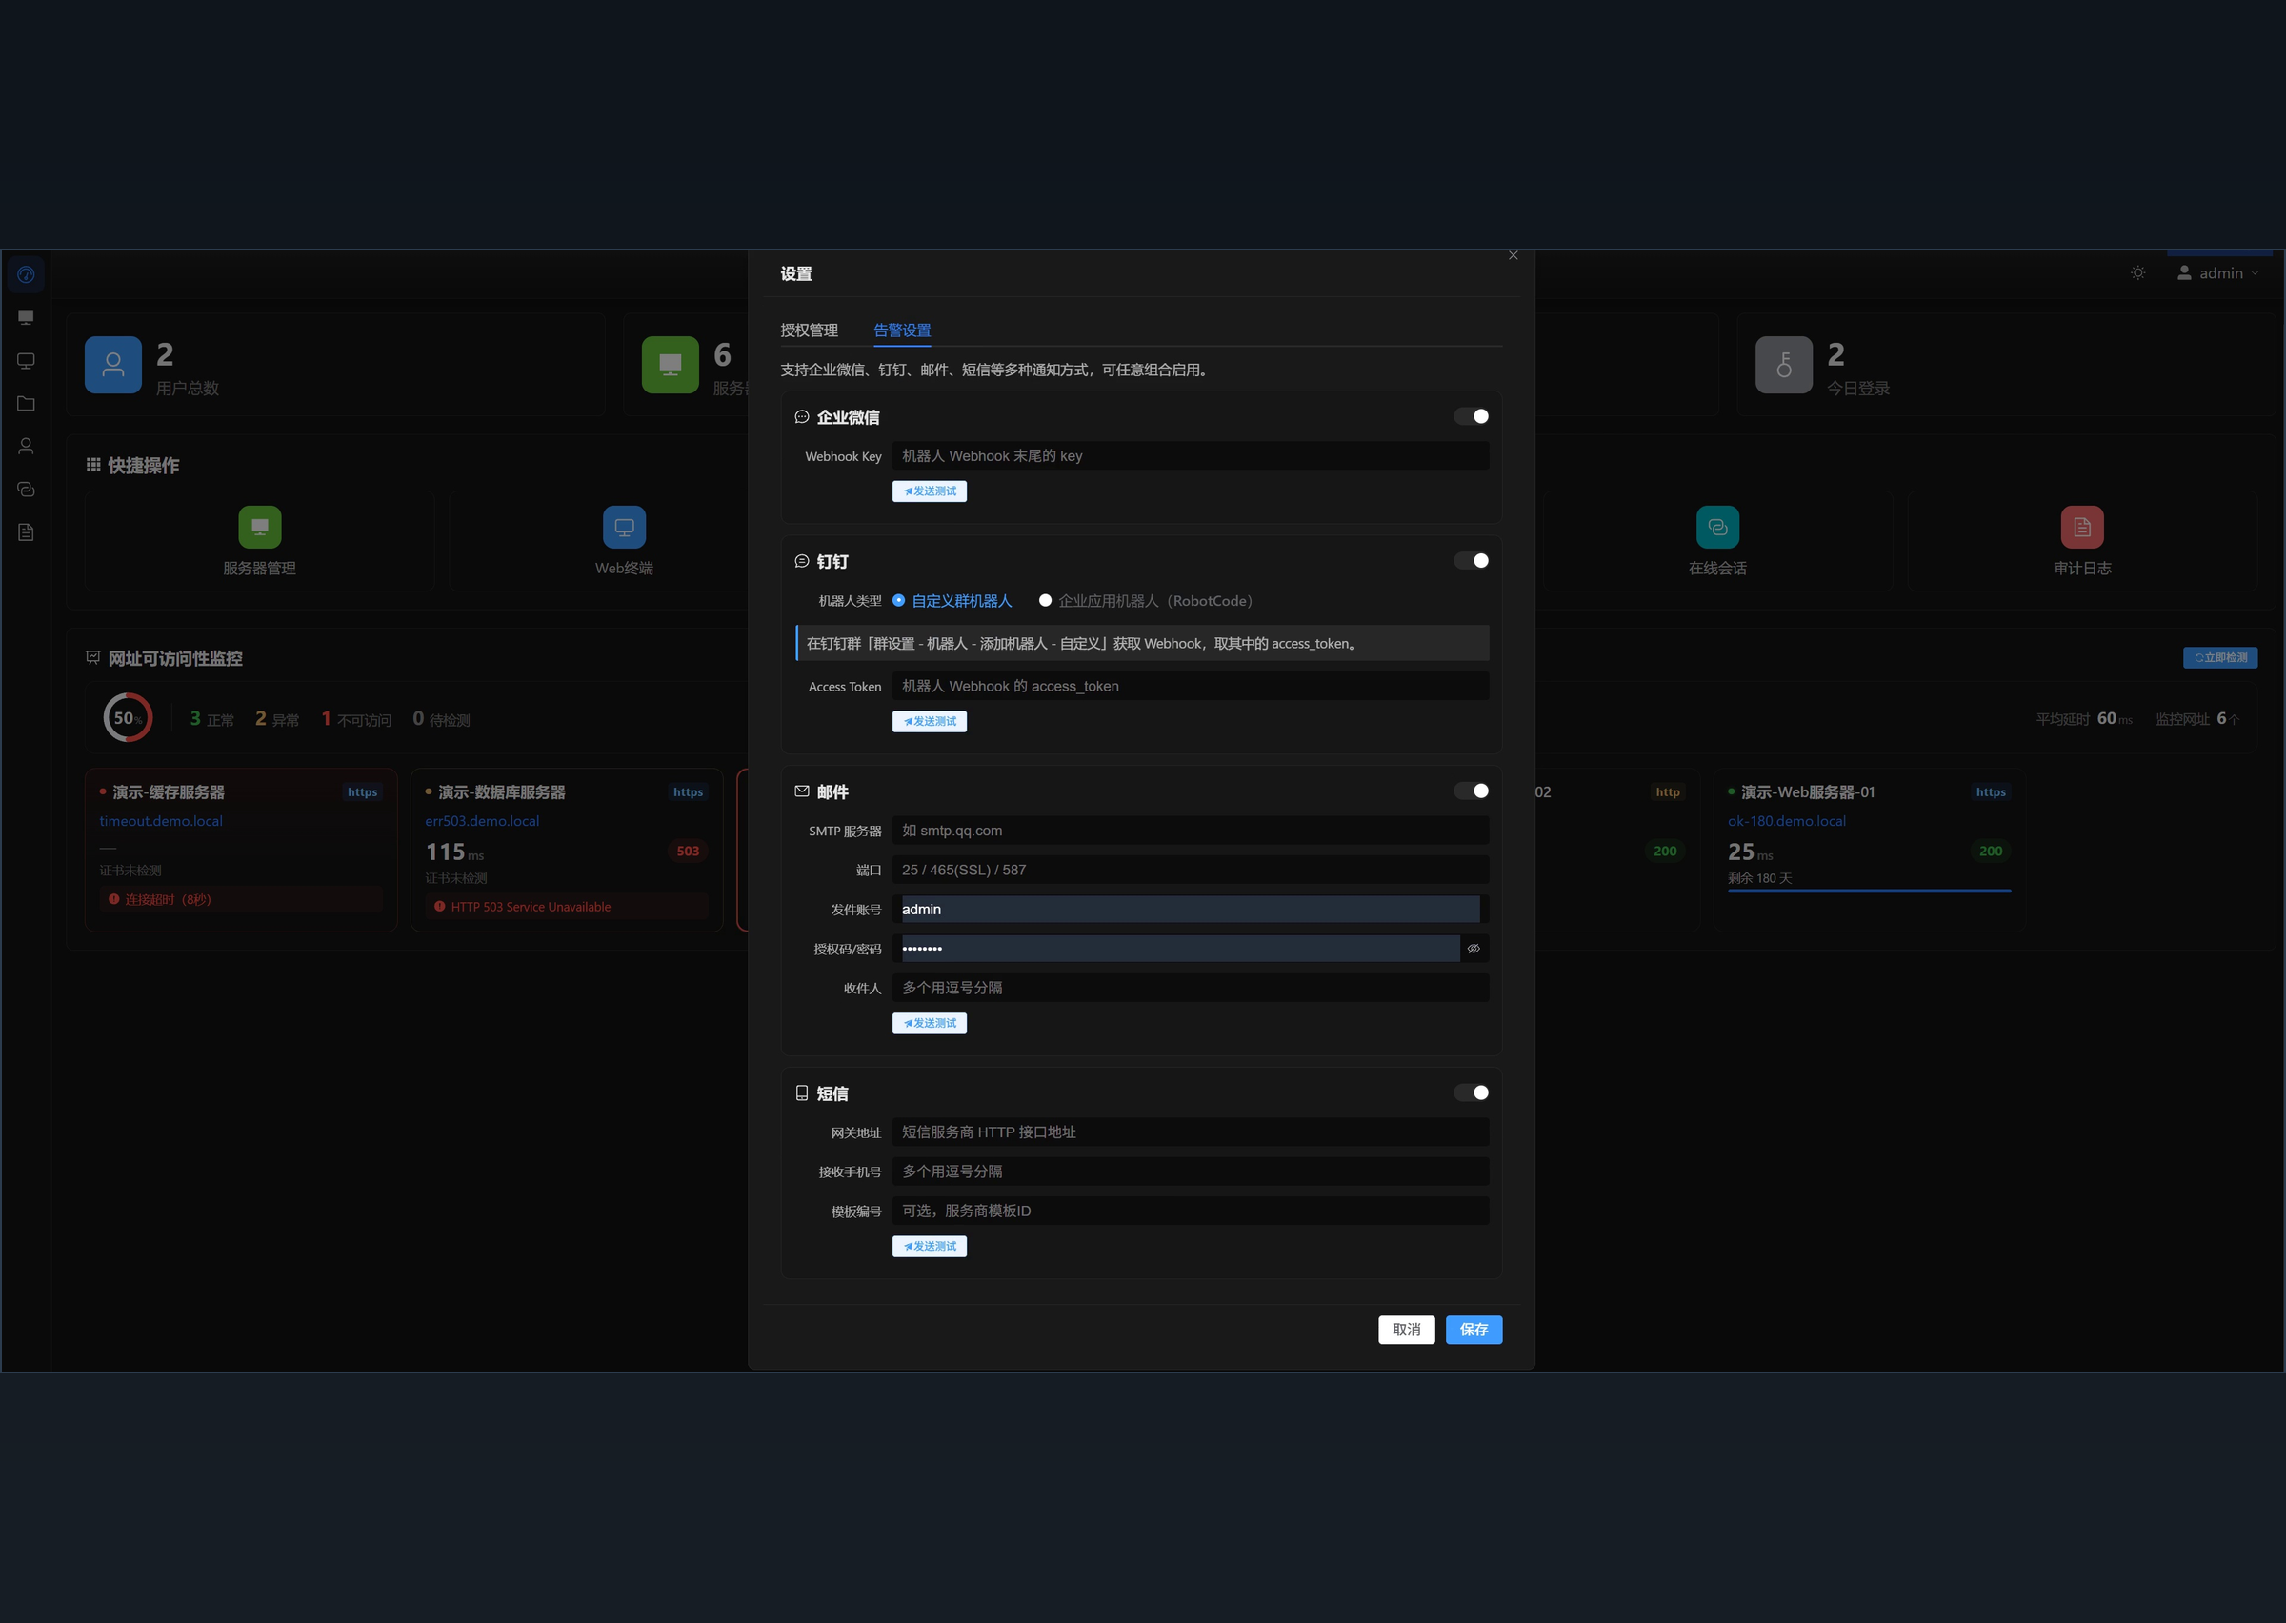
页面演示 · 告警通知与系统设置
DEMO 04
授权管理 · 按角色分配服务器与操作权限
告警设置 · 企业微信 / 钉钉 / 邮件 / 短信多通道

Slide 11
演示信息
HOW TO TRY
账号密码
自定义管理员账号（安装向导中设置，默认端口 8080），权限分组
本地访问
http://localhost:8080 · 局域网内任意浏览器可访问
产品形态
社区版安装包（Apache-2.0）+ 平台管理工具
内蒙古勤加软件有限公司
官方网站 qinplus.com · 联系电话 180-4711-5759

Slide 12
谢谢观看
零客户端 · 浏览器即开即用 · 全功能服务器运维网关
内蒙古勤加软件有限公司 · qinplus.com

